Slide 1
Miten analytiikka toimii
Opettaja
Koulu
Digitaalinen analysointi ja seuranta

Slide 2
”Esihistorialliset analyysit”
Miten yritykset keräsivät tietoa kuluttajista ennen internetiä?
Markkinointitutkimus
Asiakkaiden ostotapahtumat
Notes:
Ennen internetin käyttöönottoa yritykset keräsivät tietoa kuluttajista erilaisin menetelmin. Seuraavassa on joitakin yleisiä tekniikoita:
Kyselyt ja kyselylomakkeet: yritykset tekivät kyselyjä ja jakoivat kyselylomakkeita kerätäkseen tietoa kuluttajien mieltymyksistä, ostotottumuksista ja väestörakenteesta. Nämä kyselyt tehtiin usein postitse, puheluina tai henkilökohtaisina haastatteluina.
Markkinatutkimus: yritykset käyttivät markkinatutkimusyrityksiä tehdäkseen tutkimuksia ja kerätäkseen tietoja kuluttajien käyttäytymisestä, markkinasuuntauksista ja tuotemieltymyksistä. Näihin tutkimuksiin sisältyi usein kohderyhmiä, haastatteluja ja havainnoivaa tutkimusta.
Ostotiedot: yritykset keräsivät tietoja myyntipistejärjestelmistä, joihin asiakkaiden ostotiedot kirjattiin. Näihin tietoihin sisältyivät ostetut tuotteet, liiketoimien määrät ja ostotiheys. Kanta-asiakasohjelmia käytettiin myös asiakkaiden ostosten ja mieltymysten seurantaan.
Julkiset rekisterit ja hakemistot: yritykset käyttivät julkisia rekistereitä, kuten väestölaskentatietoja, kiinteistörekistereitä ja ammattihakemistoja, kerätäkseen väestötietoja kuluttajista. Tämä auttoi heitä ymmärtämään kohdeyleisöä ja räätälöimään markkinointistrategiansa sen mukaisesti.
Suoramainontakampanjat: suoramainontakampanjoihin kuului myynninedistämismateriaalin, luetteloiden ja kyselyjen lähettäminen suoraan kuluttajien postilaatikoihin. Yritykset hyödynsivät saatuja vastauksia kerätäkseen tietoja ja ymmärtääkseen asiakkaitaan paremmin.
Vähittäismyymälän havainnot: yritykset tarkkailivat kuluttajien käyttäytymistä ja mieltymyksiä valvomalla fyysisesti asiakkaita vähittäismyymälöissä. Tähän sisältyi asiakkaiden liikkeiden seuranta, tuotevuorovaikutuksen huomioiminen ja ostopäätösten analysointi.
Asiakaspalaute: yritykset kannustivat asiakkaita antamaan palautetta ehdotuslaatikoiden, asiakaspalvelun vihjelinjojen tai kommenttikorttien kautta. Palaute antoi arvokasta tietoa kuluttajien tyytyväisyydestä, valituksista ja parannusehdotuksista.
Kolmansien osapuolten tietolähteet: yritykset tekivät yhteistyötä tiedonvälittäjien ja muiden kolmansien osapuolten lähteiden kanssa saadakseen käyttöönsä tietoja, kuten postituslistoja, aikakauslehtitilauksia ja julkisia rekistereitä. Nämä lähteet tarjosivat kuluttajille lisätietoja kohdennettuja markkinointitoimia varten.
Asiakastapahtumat olivat yrityksille keskeinen tietolähde ennen Internetiä ja verkkoa. Näin yritykset keräsivät asiakastapahtumiin liittyvää tietoa:
Myyntipistejärjestelmät: Vähittäismyymälät ja yritykset käyttivät myyntipistejärjestelmiä (POS) asiakastapahtumien tallentamiseen. Nämä järjestelmät seurasivat yksityiskohtia, kuten ostettuja nimikkeitä, määriä, hintoja sekä tapahtumien päivämääriä ja kellonaikoja. Nämä tiedot antoivat tietoa asiakkaiden ostotottumuksista, suosituista tuotteista ja myyntitrendeistä.
Kuitit ja laskut: yritykset lähettivät asiakkaille kuitteja ja laskuja ostoksistaan. Nämä asiakirjat sisälsivät tietoja ostetuista tuotteista tai palveluista, hinnoista ja joskus myös asiakastiedoista. Analysoimalla näitä asiakirjoja yritykset voisivat kerätä tapahtumiin liittyviä tietoja ja seurata asiakkaiden mieltymyksiä.
Kanta-asiakasohjelmat: Monet yritykset ottivat käyttöön kanta-asiakasohjelmia, joissa asiakkaat voivat rekisteröityä ja saada yksilöllisen tunnisteen, kuten jäsenkortin tai numeron. Asiakkaat esittäisivät nämä tunnisteet liiketoimien aikana, jolloin yritykset voisivat linkittää ostot yksittäisiin henkilöihin. Tämän ansiosta yritykset voivat seurata henkilökohtaista ostokäyttäytymistä, tarjota henkilökohtaisia tarjouksia ja analysoida asiakkaiden kulutustottumuksia.
Manuaalinen kirjanpito: ennen digitaalista aikakautta yritykset pitivät manuaalista kirjanpitoa asiakastapahtumista. He käyttivät myyntitietojen manuaaliseen tallentamiseen tilikirjoja, lokikirjoja tai tietokonejärjestelmiä, joissa ei ole Internet-yhteyttä. Nämä tietueet sisälsivät yksityiskohtaisia tietoja, kuten asiakkaiden nimet, ostetut nimikkeet ja tapahtumien summat. Vaikka tämä menetelmä oli aikaa vievämpi ja alttiimpi inhimillisille virheille, se toimi arvokkaana tapahtumatietojen lähteenä.
Luottokortti - ja sekkimaksut: Kun asiakkaat tekivät ostoksia luottokorteilla tai sekeillä, yrityksillä oli pääsy tapahtumatietoihin maksujenkäsittelyjärjestelmien kautta. Nämä järjestelmät tallensivat maksutavan, kortti - tai sekkitiedot, tapahtumasummat ja joskus asiakastiedot. Nämä tiedot auttoivat yrityksiä analysoimaan maksusuuntauksia ja ymmärtämään paremmin asiakkaiden mieltymyksiä.
Tilaus - ja jäsenpalvelut: tilaus - tai jäsenperusteisia palveluja tarjoavat yritykset pitävät kirjaa asiakastilauksista, uusimisesta ja peruutuksista. Nämä tiedot antoivat tietoja kanta-asiakkuudesta, säilytysasteista ja tilausasetuksista.
Analysoimalla asiakastapahtumatietoja yritykset voivat tunnistaa suosittuja tuotteita, ymmärtää kuluttajien käyttäytymistä, parantaa varastonhallintaa ja räätälöidä markkinointi - ja myyntistrategiansa tiettyihin asiakassegmentteihin.

Slide 3
”Esihistorialliset analyysit”
Vertaa aiemmin vaadittuja resursseja ja nyt tarvittavia resursseja
Vertaa organisaatioiden päätöksentekoon käytettävissä olevien tietojen aikaa, laatua ja määrää
Notes:
Ennen internetin käyttöönottoa kuluttajia koskevien tietojen kerääminen edellytti erilaisia resursseja nykyiseen digitaaliseen aikakauteen verrattuna. Tässä on vertailu tarvittavista resursseista silloin ja nyt:
Before the Internet and the web:
Physical Infrastructure: Companies needed physical infrastructure such as retail stores, offices, call centers, and data storage facilities to conduct business operations, store customer data, and maintain records.
Paper-based Communication: Surveys, questionnaires, and feedback forms were printed on paper and distributed through mail or conducted in-person. This required printing and mailing resources, as well as manual data entry to process the responses.
Manual Data Storage and Management: Data collected from various sources, such as transactions and surveys, were typically stored manually in ledgers, logbooks, and filing cabinets. Managing and retrieving this data involved physical effort and space.
Market Research Firms: Conducting comprehensive market research often required outsourcing to specialized market research firms, which involved additional costs and coordination.
Manual Data Analysis: Analyzing consumer data involved manual processing, calculations, and statistical analysis. This required trained personnel and significant time and effort.
Limited Reach and Speed: Collecting consumer information was slower and limited in scope due to the physical nature of data collection and communication. It often took longer to gather and process data, resulting in delayed insights.
Now, with the Internet and the web:
Digital Infrastructure: Companies require digital infrastructure such as websites, online platforms, and cloud storage to conduct business, collect and store consumer data, and communicate with customers.
Online Surveys and Forms: Surveys and questionnaires can be created and distributed online, reducing the need for physical printing and manual data entry. Responses are automatically collected and stored digitally.
Digital Data Storage and Management: Consumer data can be stored digitally, eliminating the need for physical storage space and allowing for easier data management, retrieval, and analysis.
Data Analytics Tools: Advanced data analytics tools and software are available for efficient processing, analysis, and visualization of consumer data. These tools provide faster and more accurate insights, enabling data-driven decision-making.
Online Market Research: Companies can conduct online market research using digital platforms, reaching a larger audience and collecting data more quickly and cost-effectively.
Automation and AI: Automation and artificial intelligence technologies enable automated data collection, analysis, and personalized marketing efforts. Machine learning algorithms can process large volumes of data and provide targeted insights.
Global Reach and Real-time Insights: With the internet's global reach, companies can collect data from consumers worldwide and receive real-time insights, allowing for quicker response to market trends and consumer demands.
Overall, the resources required in the digital age are more focused on digital infrastructure, online tools, and data-driven technologies, enabling faster, more efficient, and broader data collection, analysis, and decision-making processes compared to the physical and manual methods of the past.
In comparing the timing, quality, and quantity of information available to organizations for decision-making, there are significant differences between the pre-digital era and the present digital age:
Timing: Before the Internet and the web:
The timing of information gathering and processing was relatively slow. Companies relied on physical methods of data collection, such as surveys, manual record-keeping, and market research studies conducted over extended periods.
The time required to distribute surveys, receive responses, manually process data, and conduct analysis often resulted in delayed insights.
Decision-making was based on historical data, and real-time information was challenging to obtain.
Now, with the Internet and the web:
Information can be collected, shared, and accessed in real-time. Companies can gather data rapidly through online surveys, social media monitoring, and real-time analytics.
Real-time insights enable organizations to make quicker decisions, respond to market trends promptly, and adapt their strategies dynamically.
Quality: Before the Internet and the web:
Data quality was dependent on manual data entry, which carried the risk of human error.
Data collection methods, such as surveys and questionnaires, were limited by respondents' accuracy, recall biases, and interpretation errors.
Market research studies provided valuable insights, but the quality of data depended on the methodology, sample size, and researcher expertise.
Now, with the Internet and the web:
Advanced data collection technologies and automated systems reduce the chances of human error in data entry.
Real-time analytics tools and machine learning algorithms can process large volumes of data, uncover patterns, and provide accurate insights.
Companies have access to a wealth of diverse data sources, including online customer interactions, social media conversations, and digital footprints, contributing to richer and more comprehensive information.
Quantity: Before the Internet and the web:
The quantity of available information was limited due to the constraints of physical data collection methods.
Market research studies had sample sizes based on budget and logistical considerations.
Customer feedback was primarily obtained through direct interactions or limited response rates to surveys.
Now, with the Internet and the web:
The quantity of data available to organizations has increased exponentially.
Digital interactions, social media platforms, online transactions, and IoT devices generate vast amounts of data.
Big data technologies enable organizations to collect, store, and analyze large datasets, providing a deeper understanding of consumer behavior and market trends.
In summary, the digital age has revolutionized the timing, quality, and quantity of information available to organizations for decision-making. Real-time data, advanced analytics, and a wealth of diverse data sources allow for faster insights, higher data quality, and more extensive datasets, empowering organizations to make more informed and timely decisions.

Slide 4
Oppimistavoitteet
Kuvaile, miten verkkosivuston analytiikka toimii

Slide 5
Aihe
Miten verkkosivustot keräävät tietoa?

Slide 6
”Ilman kerättyä dataa olet vain yksi ihminen, jolla on mielipide.”
W. Edwards Deming
Notes:
Lainaus "Ilman dataa olet vain toinen henkilö mielipiteen kanssa" korostaa datan ja näytön käytön tärkeyttä argumenttien ja päätösten tukemisessa sen sijaan, että luotettaisiin pelkästään henkilökohtaisiin uskomuksiin tai subjektiivisiin mielipiteisiin. Tässä on selitys lainaukselle:
Tieto perustana perustelluille päätöksille: Tieto tarjoaa tosiasioihin perustuvaa tietoa, joka voi tukea ja vahvistaa argumentteja tai päätöksiä. Se tuo objektiivisuutta ja luotettavuutta päätöksentekoprosessiin, koska se perustuu todisteisiin eikä henkilökohtaisiin ennakkoluuloihin tai oletuksiin.
Tietoon perustuva päätöksenteko: Päätösten tekeminen datan perusteella auttaa vähentämään virheiden, ennakkoluulojen ja arvailujen mahdollisuutta. Analysoimalla asiaankuuluvaa dataa organisaatiot voivat tunnistaa kaavoja, trendejä ja yhteyksiä, mikä mahdollistaa tarkemmat ennusteet ja perustellut valinnat.
Uskottavuuden lisääminen: Data lisää uskottavuutta argumenteille ja päätöksille osoittamalla, että ne perustuvat empiiriseen näyttöön. Kun esitetään dataa tukevia havaintoja, yksilöt todennäköisemmin nähdään tietävinä ja luotettavina, vahvistaen heidän asemiaan.
Haastaminen subjektiivisiin mielipiteisiin: Ilman dataa mielipiteet ovat subjektiivisia ja voivat olla vaikutuksen alaisia henkilökohtaisista ennakkoluuloista, rajoitetuista kokemuksista tai anekdootteista. Data tarjoaa objektiivisemman näkökulman ja auttaa haastamaan tai hienosäätämään mielipiteitä, jotka eivät välttämättä ole yhdenmukaisia saatavilla olevan näytön kanssa.
Innovaation ja parannuksen ajamien: Data mahdollistaa organisaatioille mahdollisuuden tunnistaa parannusalueita, paljastaa nousevia trendejä ja löytää uusia mahdollisuuksia. Päätösten tekeminen dataperusteisten oivallusten pohjalta auttaa organisaatioita optimoimaan prosesseja, parantamaan tuotteita tai palveluita ja pysymään kilpailukykyisinä nopeasti muuttuvassa ympäristössä.
On kuitenkin syytä huomauttaa, että dataa tulisi tulkita ja soveltaa huolellisesti. On tärkeää ottaa huomioon datan laatu, mahdolliset ennakkoluulot ja se konteksti, jossa se on kerätty. Dataa tulisi analysoida kriittisesti ja yhdessä muiden tekijöiden, kuten alan asiantuntemuksen ja laadullisten näkökulmien, kanssa tehdäkseen tasapainoisia päätöksiä.

Slide 7
Aihe 1
Miten verkkosivustot keräävät tietoa?

Slide 8
Miten verkkosivustot keräävät tietoa?
Verkkoanalytiikan neljä keskeistä tietolähdettä ovat seuraavat:
Hypertekstinsiirtoprotokollan (HTTP) pyynnöt (javascript-koodikatkelmien tai evästeiden avulla)
Tiedot palvelimesta, joka ei ole HTTP-pyynnön osa
Tiedot verkkosivustosovelluksista, kuten JavaScript- tai hypertekstisuoritin- (PHP) laajennuksista
Kolmansien osapuolten tai ulkoiset tiedot linkitetyistä ohjelmistoista ja sovelluksista, kuten sähköpostimarkkinoinnista tai sosiaalisen median ympäristöistä
Notes:
Verkkosivustot keräävät tietoa eri lähteistä, kuten käyttäjien syötteistä, evästeistä ja palvelimen lokitiedoista, tarjotakseen personoidun käyttökokemuksen ja seuratakseen käyttäjien käyttäytymistä. Digitaalisen markkinoinnin ammattilaisena on tärkeää ymmärtää näiden tietojen keräämiseen käytetyt menetelmät.
Yksi yleinen tapa on käyttäjien syötteiden avulla, kuten lomakkeiden ja kyselyjen avulla, jotka mahdollistavat verkkosivustojen kerätä tietoa suoraan käyttäjiltä. Tämä tieto voidaan käyttää räätälöimään käyttäjän kokemus, personoida markkinointiponnistuksia ja parantaa verkkosivuston toimivuutta.
Toinen tapa on evästeiden käyttö, pienien tekstitiedostojen avulla, jotka tallennetaan käyttäjien laitteille ja seuraavat heidän toimintaansa verkkosivustolla. Evästeitä voidaan käyttää muistamaan käyttäjän mieltymykset, tallentamaan kirjautumistiedot ja seuraamaan käyttäjien käyttäytymistä analytiikka- ja mainostustarkoituksiin.
Lisäksi verkkosivustot keräävät tietoa palvelimen lokiin, joka tallentaa tiedot kunkin käyttäjän pyynnöstä, kuten heidän IP-osoitteensa, selaintyypin ja vieraillun sivun. Tätä tietoa käytetään verkkosivustoliikenteen seurantaan, verkkosivuston suorituskyvyn parantamiseen ja myös turvallisuustarkoituksiin, kuten haitallisen toiminnan havaitsemiseen.
Viimeiseksi verkkosivustot voivat kerätä tietoa myös kolmannen osapuolen lähteistä, kuten sosiaalisen median alustoilta ja analytiikkatyökaluista. Tämä tieto voi tarjota kattavamman kuvan käyttäjästä, mahdollistaen verkkosivustoille käyttäjäkokemuksen personoinnin ja markkinointiponnistusten parantamisen.
Yhteenvetona voidaan todeta, että verkkosivustot keräävät tietoa eri lähteistä, mukaan lukien käyttäjien syötteet, evästeet, palvelimen lokitiedot ja kolmannen osapuolen lähteet. Digitaalisen markkinoinnin ammattilaisena on olennaista ymmärtää näiden tietojen keräämiseen käytetyt menetelmät käyttäjäkokemuksen räätälöimiseksi, käyttäjien käyttäytymisen seuraamiseksi ja markkinointiponnistusten parantamiseksi.

Slide 9
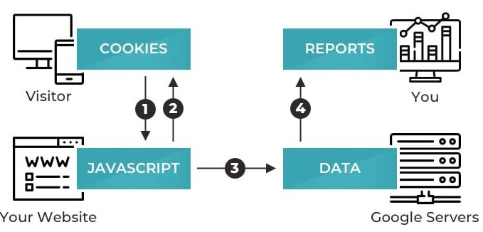
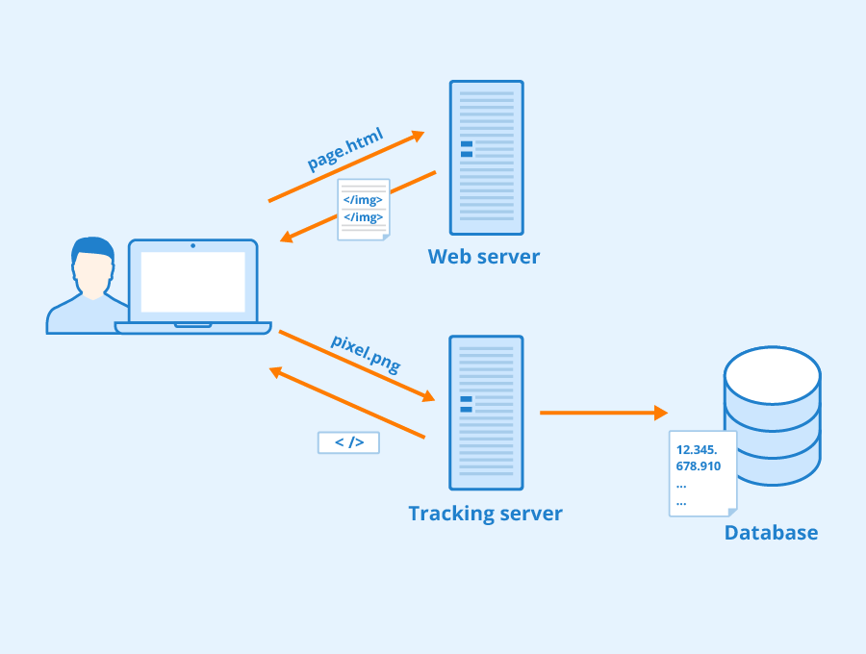
Miten verkkosivustot keräävät tietoa?
https://www.rawsoft.com/blog/how-does-google-analytics-work/
https://www.seobility.net/en/wiki/Tracking_Pixels

Slide 10
Aktivointitehtävä
Mikä väittämistä on oikein?
On välttämätöntä tietää, miten verkkosivut keräävät tietoa.
Verkkosivuston analysoinnissa käytetään vain yhtä menetelmää tietojen seuraamiseen.
Verkkoanalytiikkatyökalut lisäävät JavaScript-koodin verkkosivujen HTML-tekstiin, jotta ne voivat tallentaa tietoja tietokantaan.

Slide 11
Oppimisen vahvistustehtävä

Slide 12
Oppimisen vahvistustehtävä
Mikä voi johtaa virheellisiin tietojenkeruutuloksiin analytiikkatyökaluilla?
Kokoonnu ryhmätyöryhmäsi kanssa
Kukin ryhmän jäsen tekee tutkimusta sellaisten tekijöiden tunnistamiseksi, jotka voivat johtaa virheisiin tiedonkeruussa
Keskustele ryhmäsi jäsenten kanssa ja luokaa luettelo tärkeimmistä tekijöistä

Slide 13
Oppimistavoitteiden yhteenveto
Osaatko nyt kuvailla, miten analytiikka toimii verkkosivustolla?

Slide 14
Yhteenveto oppimisesta
Mitä ideoita sait mukaan tämän päivän aiheesta?
Kuvaile kolme oppimaasi asiaa, kaksi asiaa, joihin kaipaat selvennystä, ja yksi asia, joka oli erityisen kiinnostava.

Slide 15
Kysymyksiä?

Slide 16
Seuraava luento…
Metriikka, KPI:t (“suorituskykymittaristo”) jne.
Ymmärrä yleisöäsi

Slide 17
Vastuuvapauslauseke
DEMS-aineistolla pyritään vahvistamaan korkeakoulujen digitaalisia markkinointitaitoja ja ymmärtämään organisaatioiden keskeiset tarpeet. Saat käyttöösi laajoja diasarjoja, joissa on luokan toimintoja ja tehtäviä sekä yksityiskohtaisia opettajan käyttöohjeita.
Huomautus: aineisto sisältää Internetistä noudettuja sisältöjä ja lukuja, joten siihen tehdään muutoksia. Lähteet on ilmoitettu oikeudenmukaista käyttöä koskevien sääntöjen mukaisesti. Kustantajan vastuu rajoittuu alkuperäiseen aineistoon, joka on tallennettu www.dems.pro. Kaikki materiaali tuotetaan avoimeen käyttöön ja yhteisrahoitetaan Erasmus + - ohjelmasta.

